Slide 1
Мбоу дивинская сш
Июнь 2018

Slide 3
Утро начинается
с зарядки

Slide 5
ПРИЯТНОГО АППЕТИТА!

Slide 6
ОТКРЫТИЕ ЛАГЕРЯ

Slide 8
«АЛЛО,
МЫ ИЩЕМ ТАЛАНТЫ!»

Slide 10
ВЕСЕЛЫЕ СТАРТЫ

Slide 12
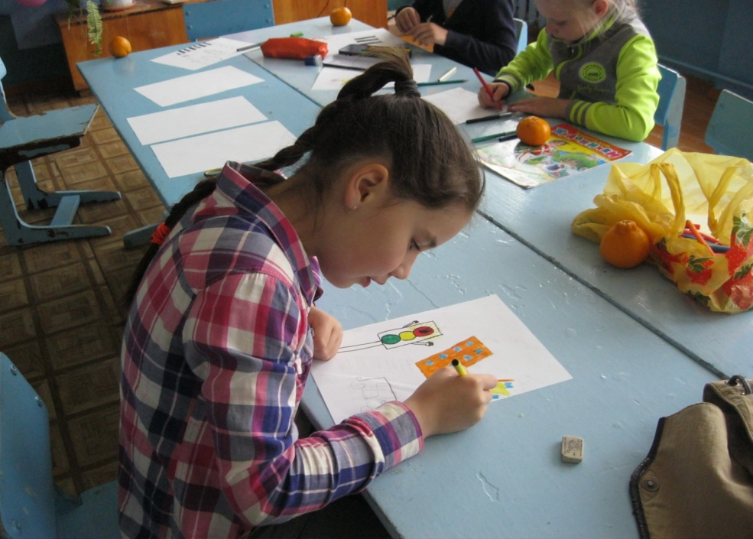
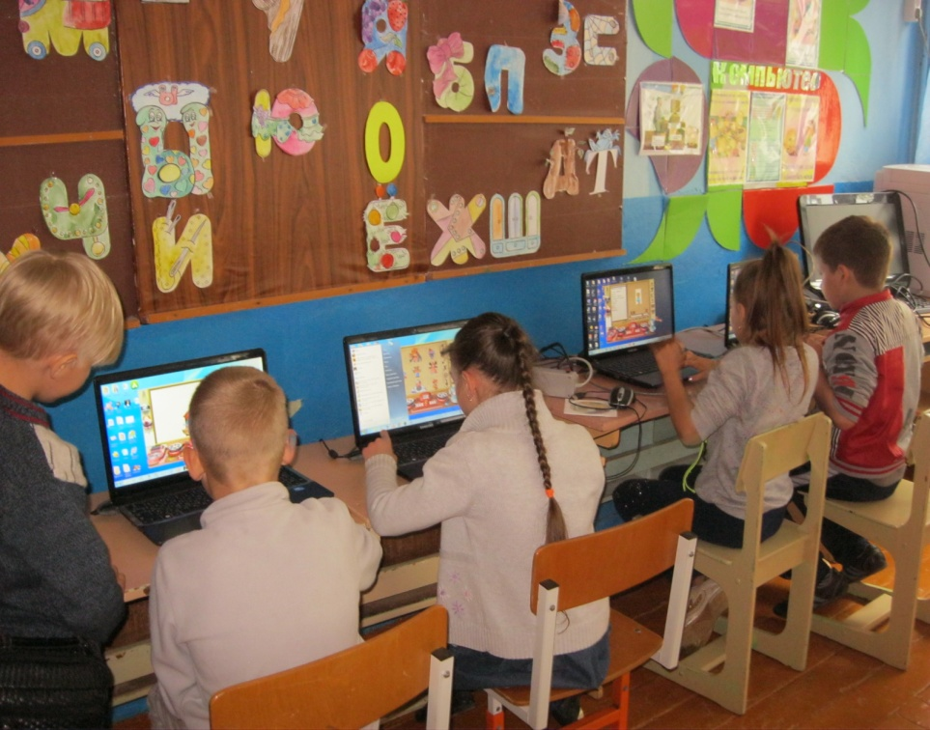
ЗАНЯТИЯ
ПО ИНТЕРЕСАМ

Slide 13
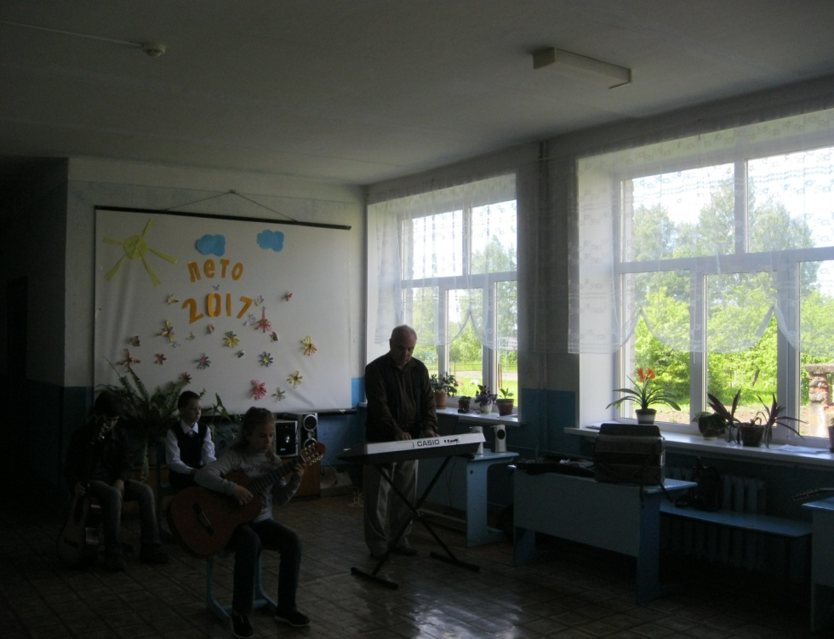
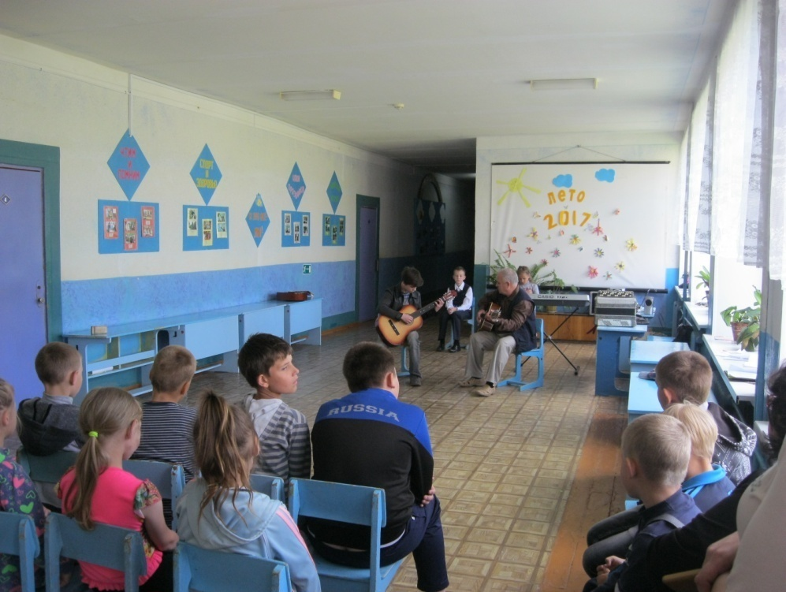
КОНЦЕРТ ДШИ

Slide 14
«БЕЗОПАСНОЕ КОЛЕСО

Slide 15
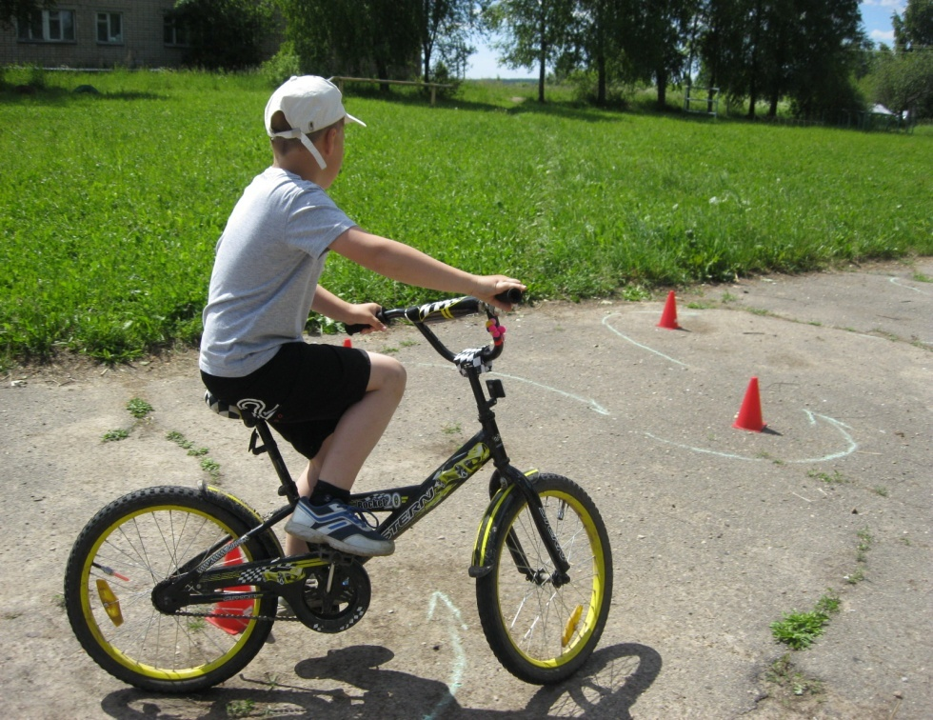
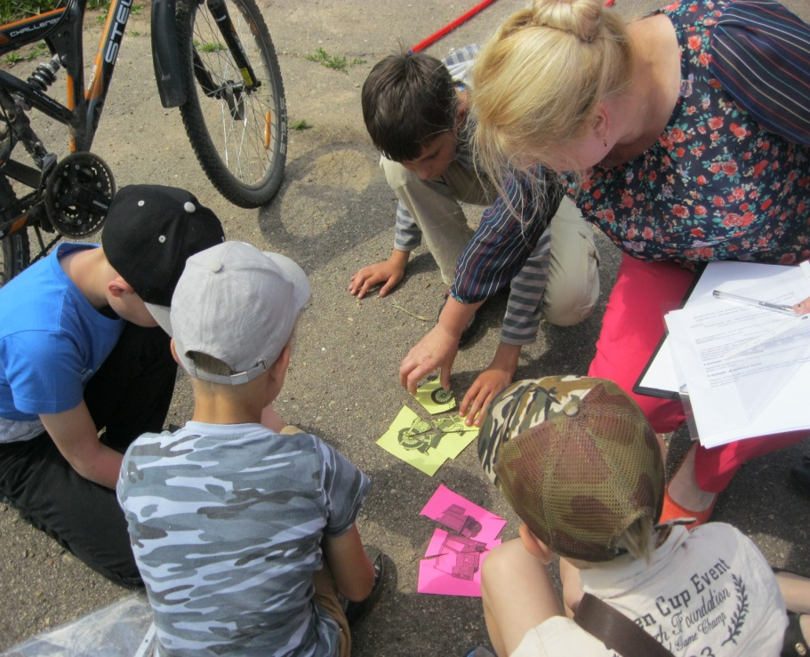
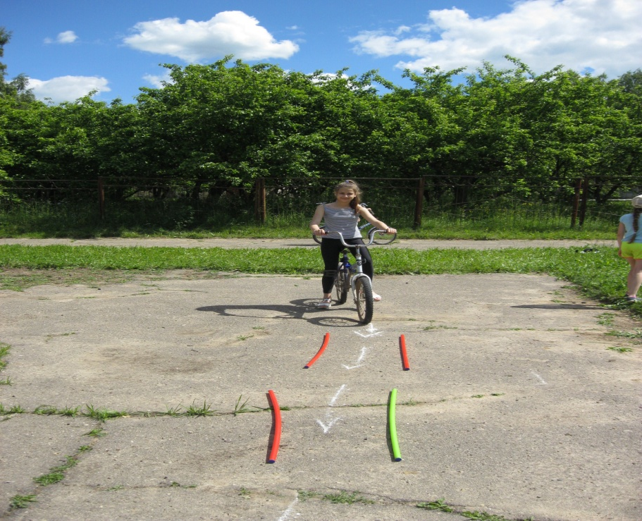

Slide 16
ЭКОЛОГИЧЕСКАЯ ТРОПА

Slide 17
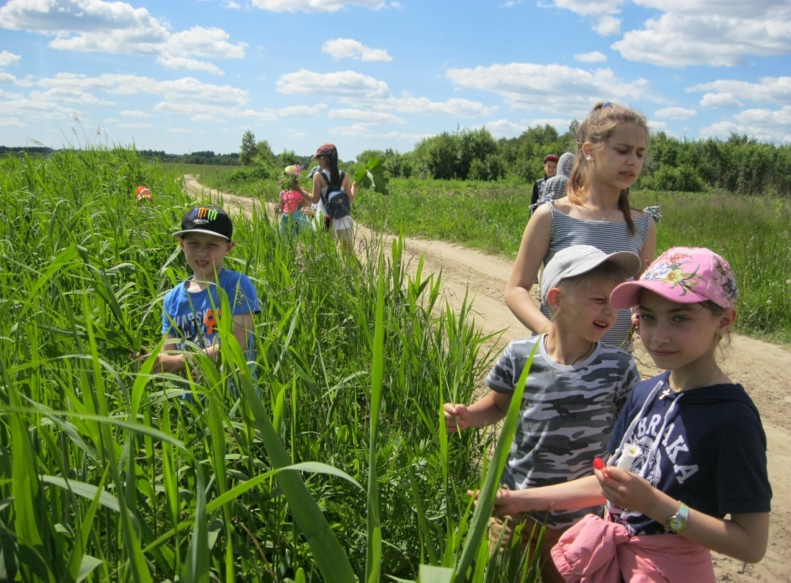
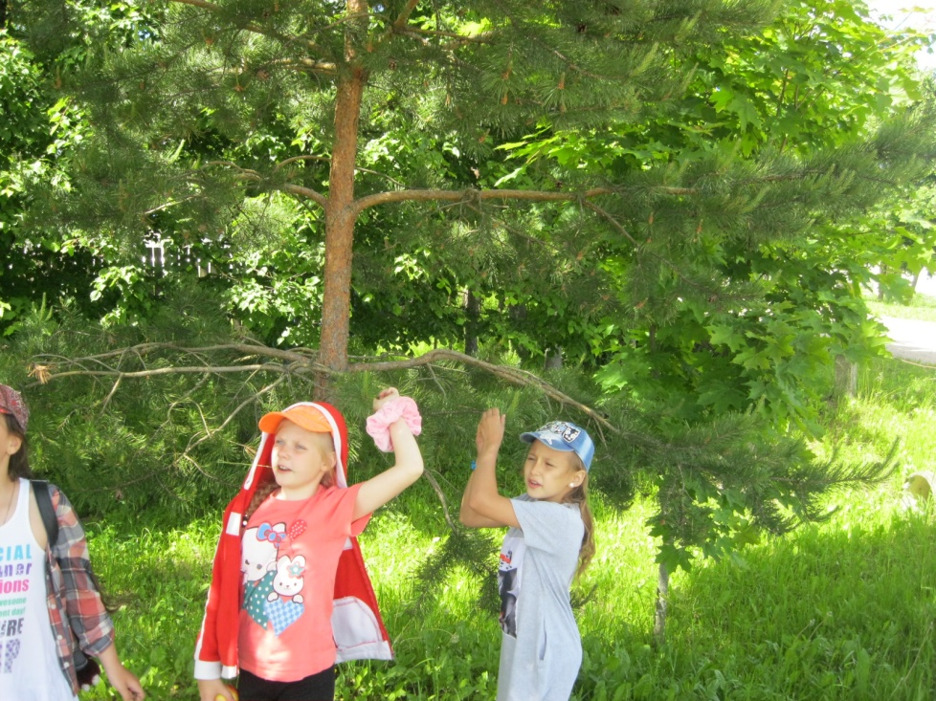
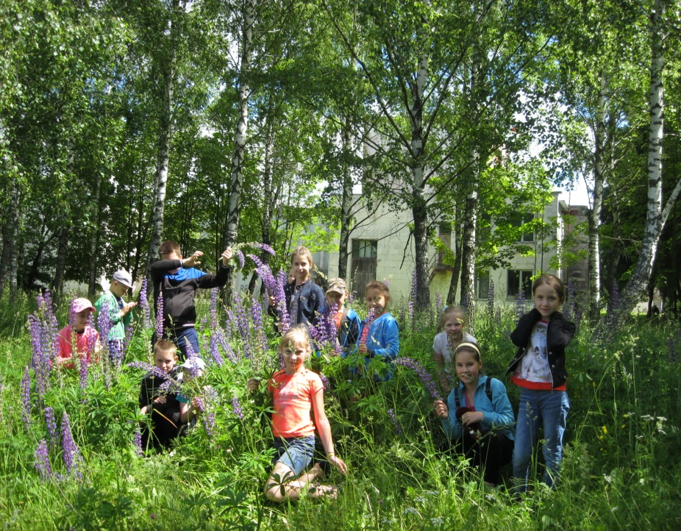

Slide 18
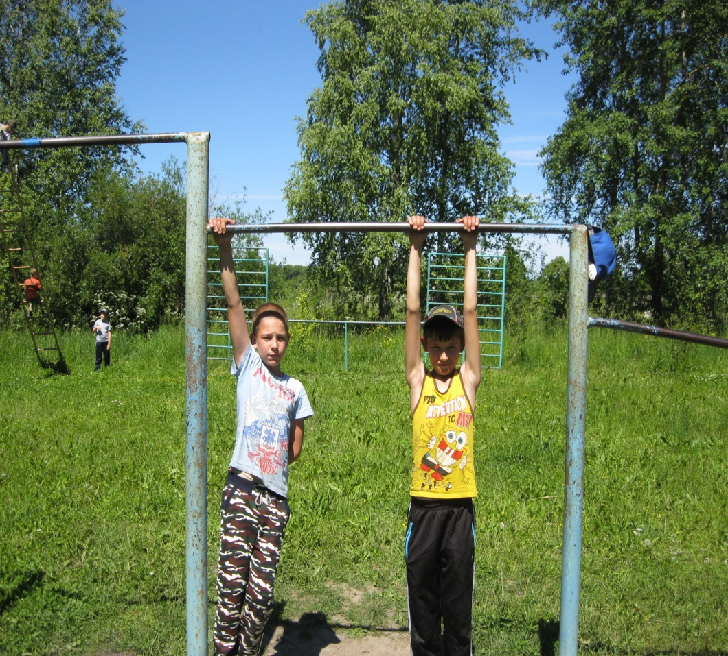
.
СИЛЬНЫЕ,
СМЕЛЫЕ,
ЛОВКИЕ

Slide 19
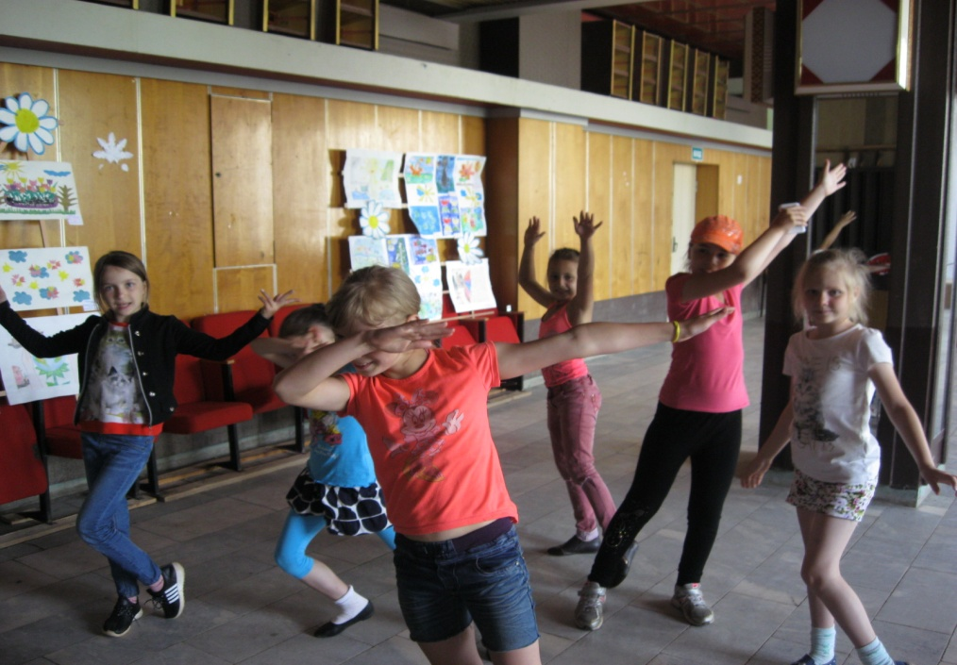
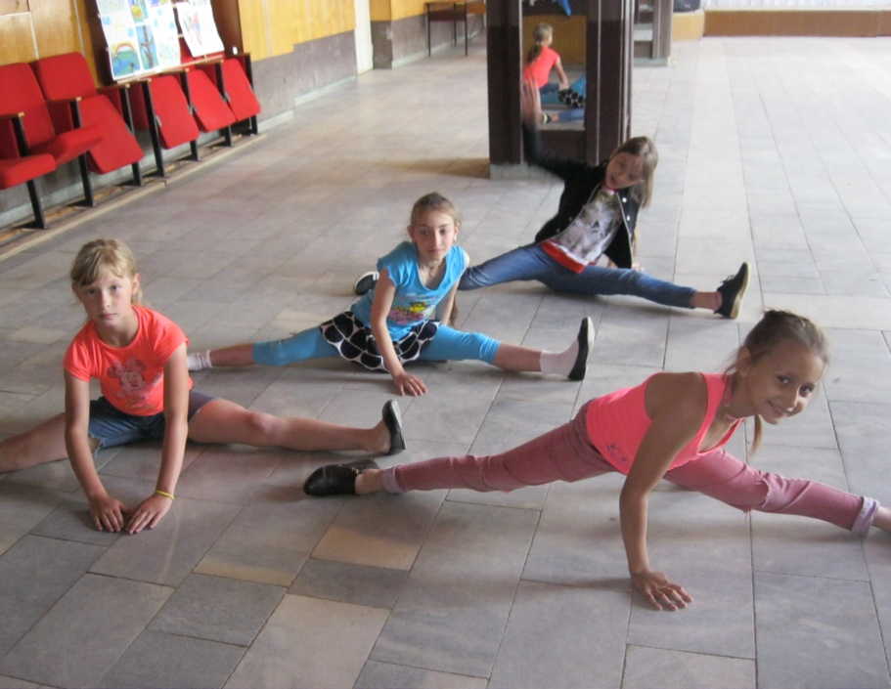
КЛУБНЫЙ ЧАС

Slide 20
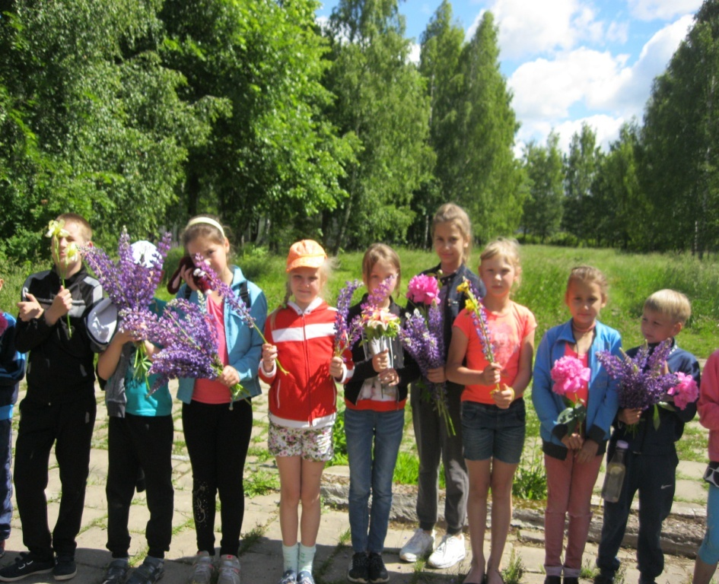
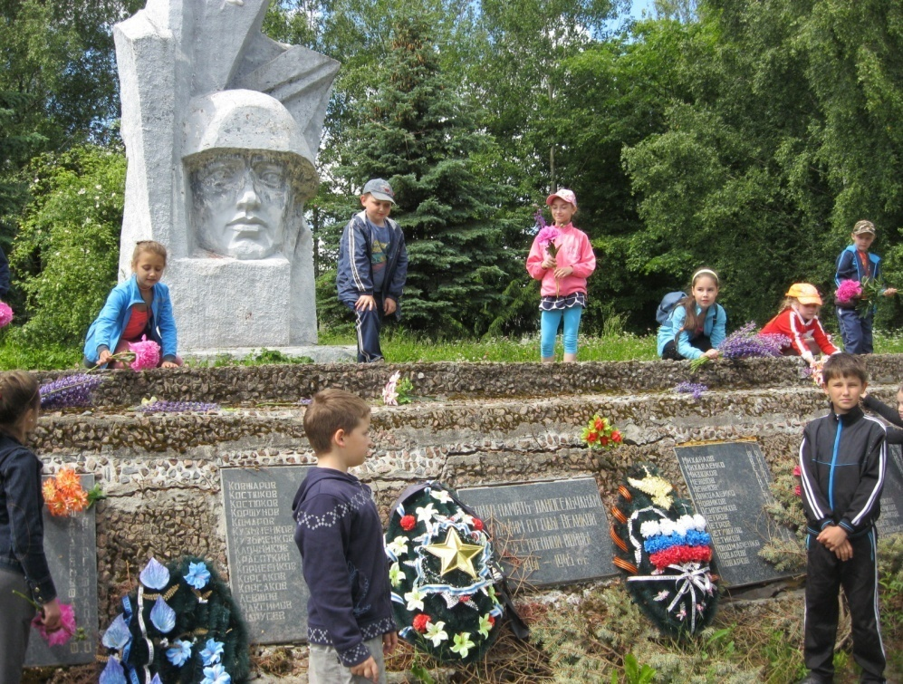
ДЕНЬ ПАМЯТИ
И СКОРБИ

